Slide 1

Comment
réussir
son diaporama
Guide pour l’élaboration d’une présentation

Slide 2
Plan du guide
Contexte
Règles d’or
Procédures et techniques
Exemples et contre-exemples à l’appui
Derniers préparatifs
Pour en savoir plus

Slide 3
1. Contexte
Présentation destinée à des lycéens et des étudiants qui effectuent des présentations de leur projet ou de leur rapport de stage

Slide 4
2. Règles d’or
Clarté
Cohérence
Lisibilité
Simplicité
Prise en compte de l’auditoire

Slide 5
3. Procédures et techniques
Le modèle de conception
Les couleurs
La police (taille et style)
La disposition du texte
Les images
Les tableaux et les graphiques
Les schémas
Les transitions
Les animations

Slide 6
3.1 Modèle de conception
Utiliser un seul modèle de conception
Limiter le changement d’arrière-plan
  Peut être utile pour attirer l’attention ou aborder un nouveau thème

Slide 7

La maintenance industrielle
Cohérence entre le modèle choisi et l’objet de la présentation ou privilégier un modèle neutre

Slide 8
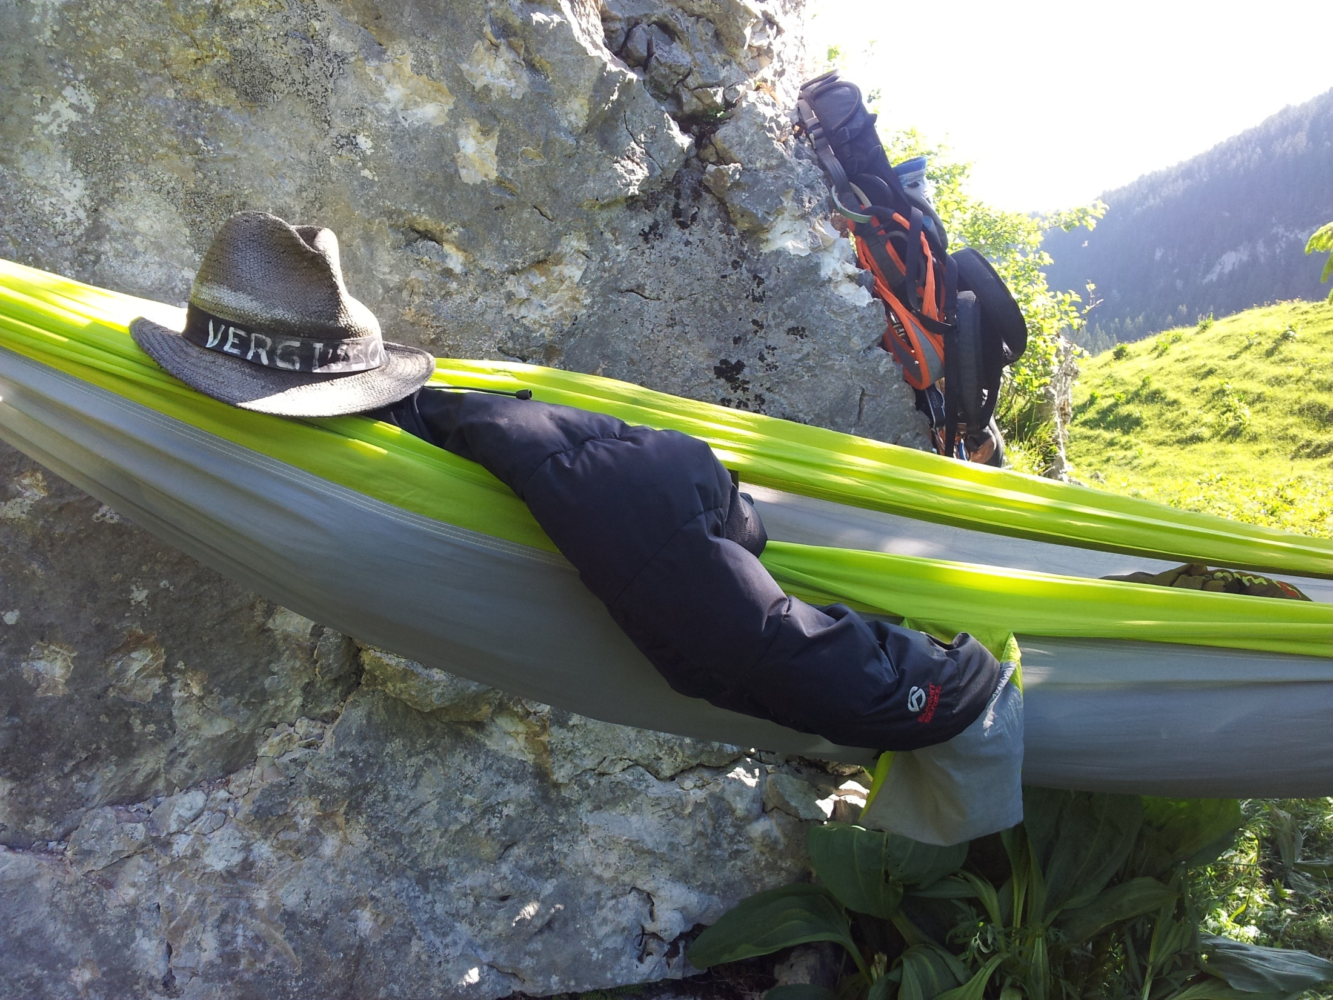
La maintenance industrielle
Les modèles sont parfois mal conçus…

Slide 9
3.2 Le choix des couleurs
Choisir des couleurs contrastées
(arrière-plan et texte)
  Privilégier un fond foncé avec du texte pâle ou alors du texte foncé et un fond très pâle
Choisir des couleurs qui s’harmonisent entre elles (couleurs complémentaires)
Se limiter à trois couleurs maximum par diapositive (couleurs complémentaires)

Slide 10
Comment
réussir
sa présentation
VOILA CE QU’IL
NE FAUT PAS FAIRE !!!

Slide 11
Comment
réussir
sa présentation
UTILISER LES COULEURS COMPLÉMENTAIRES !

Slide 12
3.2 Les particularités
des couleurs
Privilégier des fonds unis aux fonds dégradés ou composés d’objets

Slide 13

Comment
réussir
sa présentation
Les images de fond
perturbent la lecture

Slide 14
3.3 Le style de la police
Préférer le gras pour mettre l’emphase sur une idée
Préférer l’italique pour les citations ou les exemples
Notes:
Souligné et majuscules = plus difficile à lire

Slide 15
3.3 Le style de la police
Les textes soulignés sont désagréable à lire
Les textes soulignés sont désagréable à lire
Notes:
Souligné et majuscules = plus difficile à lire

Slide 16
3.3 Le style de la police
UN TEXTE EN LETTRES MAJUSCULES EST MOINS AISÉ À LIRE QU’UN TEXTE EN LETTRES MINUSCULES.
Un texte en lettres majuscules est moins aisé à lire qu’un texte en lettres minuscules.
Notes:
Souligné et majuscules = plus difficile à lire

Slide 17
3.3 La taille de la police
Format d’un fichier texte “word” 12
Titre : 38 - 44 points
Sous-titre et texte : 24 - 32 points

Slide 18
3.3 La taille de la police
Titre : 38 - 44 points
Sous-titre et texte : 24 - 32 points

Slide 19
3.3 La taille de la police
Uniformiser la taille de la police d’une diapositive à l’autre (cohérence)

Slide 20
3.3 La taille de la police
Uniformiser la taille de la police
Uniformiser la taille de la police
Uniformiser la taille de la police
Uniformiser la taille de la police

Slide 21
3.3 La taille de la police
Uniformiser la taille de la police
Uniformiser la taille de la police
Uniformiser la taille de la police
Uniformiser la taille de la police

Slide 22
3.3 La taille de la police
Diminuer la taille des noms d’auteurs cités (ex. Charlot, 1999)

Slide 23
3.4 La disposition du texte (1)
Prévoir un maximum de 6 lignes de texte par diapositive, par ce que le texte dans un diaporama surchargé par des mots inutiles, mais même utiles, c’est pénible à lire et on vous en veut beaucoup de nous polluer la vue avec autant de babillage inconsistant qui nous complique la digestion laborieuse d’un déjeuné copieux et arrosé. Alors stop au texte infini, au verbiage incompréhensible. SI vous avez pris le temps de lire le texte jusqu’au bout, c’est que vous n’aviez pas grand à faire et qu’en plus vous n’êtes pas attentif aux paroles de l’enseignant

Slide 24
3.4 La disposition du texte (1)
Prévoir un maximum de 6 lignes par diapositive
Surcharger une diapo par des mots inutiles ennui
Ça pollue la vue et déconcentre
Complique la digestion laborieuse du jury

Slide 25
3.4 La disposition du texte (1)
Il faut donc maîtriser l’art de la synthèse

Slide 26
3.4 La disposition du texte (1)
Retenir en moyenne 6 mots par ligne
Utiliser les puces (●) en début de ligne

Slide 27
3.4 La disposition du texte (2)
Aligner le texte à gauche
Préférer les idées courtes
  Limiter le copier-coller d’un texte continu
Éviter les points en fin de ligne
Aérer les idées
Limiter le texte au bas de l’écran

Slide 28
3.4 La disposition du texte (2)
Aligner le texte à gauche
Préférer les idées courtes
  Limiter le copier-coller d’un texte continu
Éviter les points en fin de ligne
Aérer les idées
Limiter le texte au bas de l’écran

Slide 29
3.4 La disposition du texte (2)
Préférer les idées courtes
  Limiter le copier-coller d’un texte continu
Méthode graphique lorsqu’ un solide est en équilibre sous l’action de 3 forces concourantes (et coplanaires) :
  Prolonger les 2 directions connues, la 3ème force passe par le point d’intersection → on obtient sa direction (théorème du moment résultant)
Tracer à l’échelle la force entièrement connue, puis reporter à ses 2 extrémités les directions des 2 autres afin de former le dynamique des forces → on obtient les 2 intensités inconnues (théorème de la résultante)

Slide 30
3.4 La disposition du texte (2)
Préférer les idées courtes
  Limiter le copier-coller d’un texte continu
Résolution graphique d’ un solide sous l’action de 3 forces concourantes :
  Prolonger les 2 directions connues
  La 3ème force passe par le point d’intersection
  Tracer à l’échelle la force entièrement connue
  Reporter aux 2 extrémités les directions des 2 autres
  Le dynamique des forces doit être fermé
  On obtient les 2 intensités

Slide 31
3.4 La disposition du texte (2)
Éviter les points en fin de ligne.
Aérer les idées.
Limiter le texte au bas de l’écran.
Aligner le texte à gauche.
Préférer les idées courtes.
  Limiter le copier-coller d’un texte continu.

Slide 32
3.4 La disposition du texte (2)
Aérer les idées.
Numéroter les diapos
Limiter le texte au bas de l’écran.
Aligner le texte à gauche.
Préférer les idées courtes.
  Limiter le copier-coller d’un texte continu.

Slide 33
3.5 Les images
Ajouter des images lorsque nécessaire
Ajouter des images significatives
Envisager une seule image pour illustrer une idée (ex. livre de recettes)

Slide 34
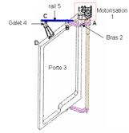
3.5 Les images
Prudence dans la taille des images
(ex. 72 ppi à 100%)

Slide 35
3.5 Disposition des images
Les zones de texte sont
explorées avant les images
« De nombreuses études ont montré cet effet. La lecture est un réflexe. En présence de texte on ne peut s'empêcher de lire. De plus, les images utilisées sur Internet n'ont souvent aucune signification, elles sont donc mises en deuxième niveau de lecture par les utilisateurs. »
Source : Lergonome.org

Slide 36
3.6 Les tableaux et les graphiques
Prévoir un titre
Identifier les colonnes/axes si possible
Porter attention à la lisibilité
Varier la couleur ou le style pour attirer l’attention sur un aspect précis

Slide 37
3.7 Les schémas
Prévoir un titre
Porter attention à la lisibilité
Varier la couleur ou le style pour attirer l’attention
Envisager un affichage progressif pour faciliter la compréhension (animations)
Utiliser la barre d’outils dessin pour créer des formes et des zones de texte

Slide 38
3.8 Les transitions¹
Utiliser les transitions de façon modérée
Préférer des transitions sobres, sauf pour attirer l’attention
Tester les transitions en mode diaporama
Par défaut, aucune transition n’est appliquée
Animations d’une diapositive à l’autre

Slide 39
3.9 Les animations²
Prévoir l’entrée ou l’activation des animations au clic
Éviter le mode automatique (minutage), selon le cas
Tester les animations en mode diaporama
Animations à l’intérieur d’une même diapositive

Slide 40
4e partie
Exemples et
contre-exemples
à l’appui!
Critiquons quelques diapositives…

Slide 41



RÉALISER UN BON DIAPORAMA
Il faut d’abord considérer L’AUDITOIRE et se demander ce qui peut les intéresser
Lorsque nécessaire, il est souhaitable de penser que peut-être les gens aimeraient recevoir une copie papier de la présentation pour prendre des notes.
Ne pas penser qu’une bonne présentation PowerPoint est un simple copier-coller d’un texte déjà écrit
Se pratiquer plusieurs fois avant la présentation permet d’ajuster le choix de mots et de valider l’ordre de présentation des idées.
Notes:
La diapo est peu lisible : Fond non neutre. Le titre est dans une police peu lisible - Le texte est trop petit. Il y a trop de texte.

Slide 42



RÉALISER UN BON DIAPORAMA
Réaliser un bon diaporama
Il faut d’abord considérer L’AUDITOIRE et se demander ce qui peut les intéresser
Lorsque nécessaire, il est souhaitable de penser que peut-être les gens aimeraient recevoir une copie papier de la présentation pour prendre des notes.
Ne pas penser qu’une bonne présentation PowerPoint est un simple copier-coller d’un texte déjà écrit
Se pratiquer plusieurs fois avant la présentation permet d’ajuster le choix de mots et de valider l’ordre de présentation des idées.
Notes:
La diapo est peu lisible : Fond non neutre. Le titre est dans une police peu lisible - Le texte est trop petit. Il y a trop de texte.

Slide 43

Réaliser un bon diaporama
→Prévoir une copie papier
→Ce n’est pas un copier coller
Notes:
Fond neutre. La police du titre est lisible - Le texte donne les idées directrices.

Slide 44

Réaliser un bon diaporama demande du temps
SIMPLICITÉ:
UNIFORMITÉ
NUL BESOIN DE TRANSITIONS, D’ANIMATIONS, DE SCHÉMAS, DE TABLEAUX OU DE GRAPHIQUES
GARDER LES MÊMES COULEURS, LA MÊME POLICE, LA MÊME TAILLE ET LE MÊME FOND TOUT AU LONG DE LA PRÉSENTATION
Notes:
Diapo peu lisible : couleur de fond agressive – Majuscule rend la lecture difficile – le texte est trop dense.

Slide 45

Réaliser un bon diaporama demande du temps
Simplicité
Transition
Animation
Schémas….
Uniformité
Couleurs
Police
Fond
Notes:
Couleur de fond moins agressive – Pas de majuscule – le texte = idées directrices

Slide 46

RÉALISER UN BON DIAPORAMA
Pour les animations, il faut envisager que le résultat soit différent si la version de votre logiciel PowerPoint n’est pas la même que celle avec laquelle vous présentez. Dans certains cas, le PowerPoint peut être illisible (TABULATIONS).
Pour les transitions entre les pages, il convient de préférer la même et de changer lorsqu’une idée importante est émise.
Notes:
Mauvaise dia : le dégradé n’apporte rien et peu gêner certains lecteurs. Le titre est en majuscule
Le texte est trop dense.

Slide 47
Réaliser un bon diaporama
Vérifier la version du logiciel
Faire en sus une sauvegarde pdf
Notes:
Fond uni - Le texte est trop dense – le texte est en minuscule

Slide 48
Réaliser un bon diaporama demande du temps
CLARTÉ
LISIBILITÉ
AUDITOIRE
IDÉES COURTES ET PRÉCISES
INFORMATIONS LISIBLES ET COMPRÉHENSIBLES
S’AJUSTER À L’AUDITOIRE
Notes:
Mauvaise diapo : le dégradé perturbe la lecture – les majuscules rendent la lecture difficile – le dessin n’a aucun rapport avec le texte.

Slide 49



Réaliser un bon diaporama demande du temps
Clarté
Idées courtes et précises
Informations lisibles et compréhensibles
Lisibilité
Auditoire
S’ajuster à l’auditoire
Notes:
Fond neutre – Pas de majuscules

Slide 50
5.2 Le projecteur
Une semaine à l’avance, réserver un projecteur auprès de votre professeur
Prévoir un ordinateur mobile ou un ordinateur portable avec le logiciel (vérifier la version)
Les effets d’une version à l’autre ne sont pas toujours compatible
La journée précédant la présentation, effectuer des tests avec le projecteur et parcourir la présentation (diapositives)

Slide 51
5.3 Avant la présentation…
Prévoir une copie de la présentation sur clé USB et sur le réseau
Prévoir une version sauvegardé au format pdf

Slide 52
Et pour conclure….
Une diapositive de début présentant votre travail, et citant votre nom…
Une diapositive de fin permet de dire à votre auditoire que vous avez terminé…

Slide 53


